Slide 1
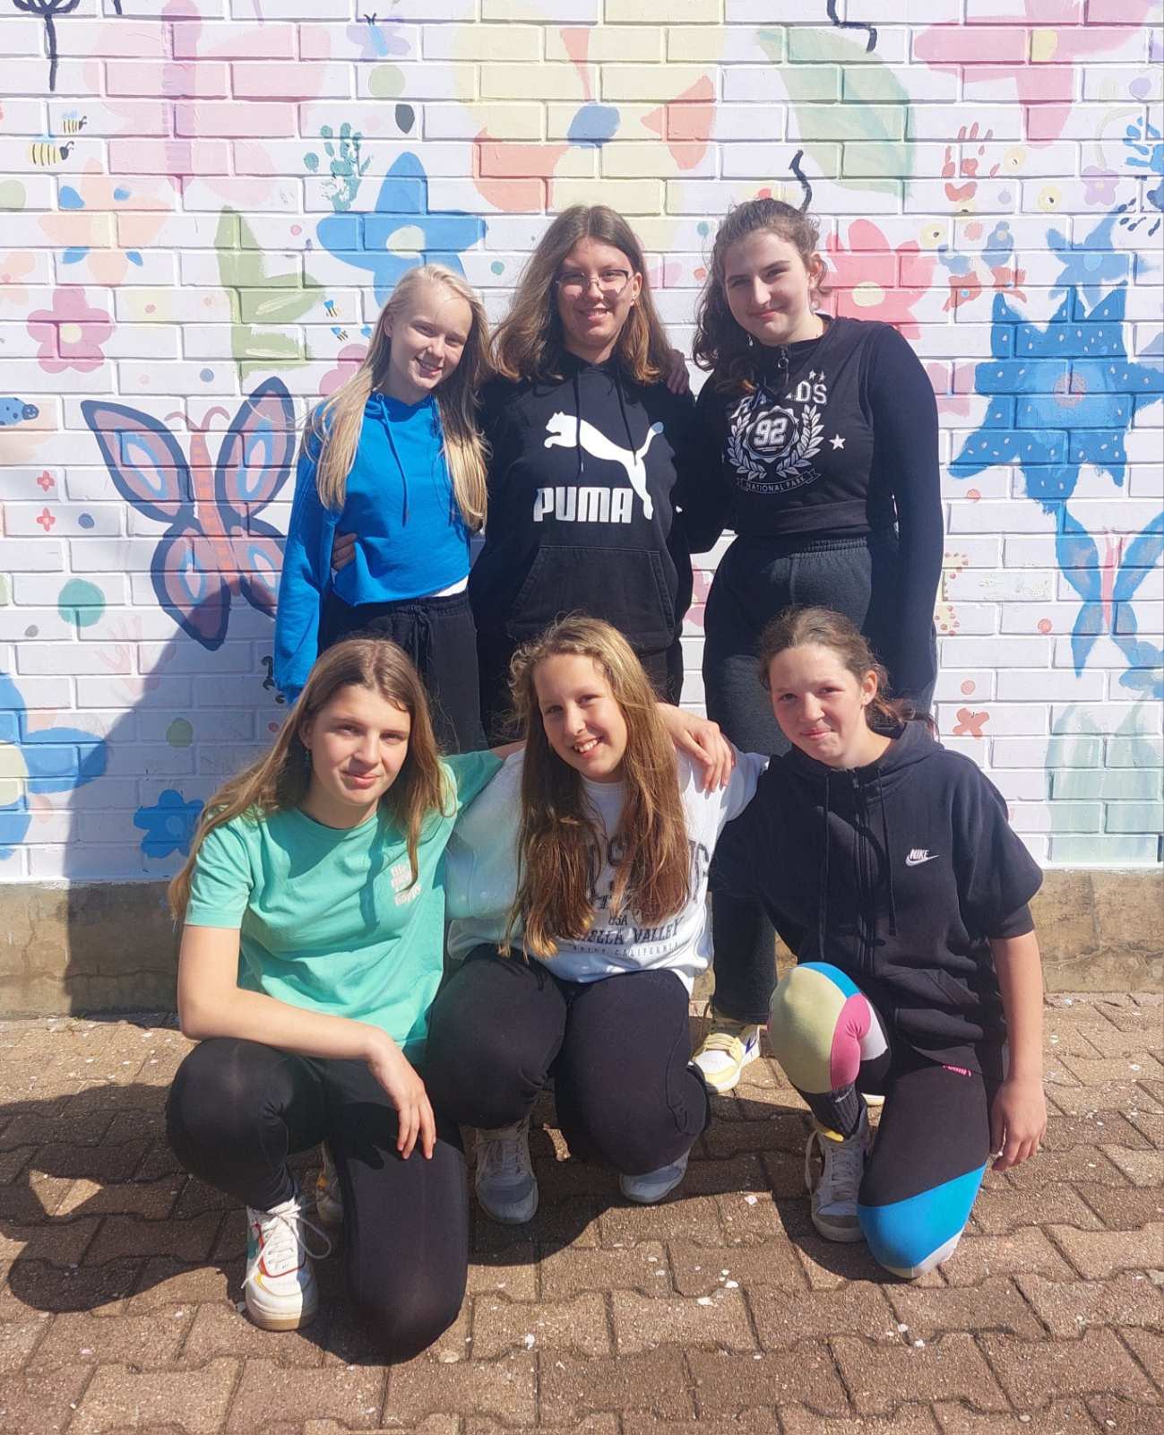
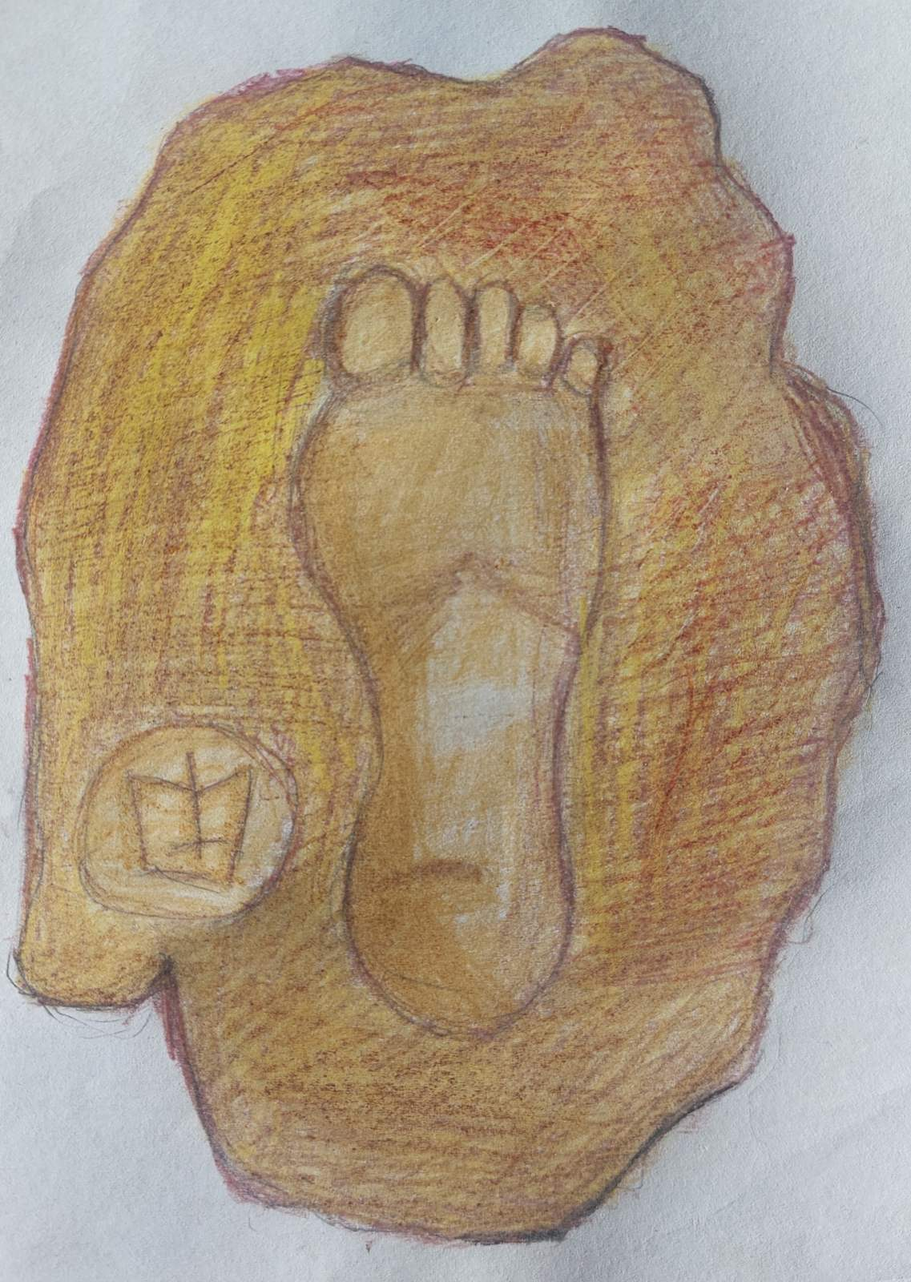
Projekt ”Stope sv. Martina”
OSNOVNA ŠKOLA TAR-VABRIGA
ŠKOLSKI PROJEKT ZAVIČAJNE SKUPINE (2022./2023.) U KOJEM SU SUDJELOVALI UČENICI ŠESTIH RAZREDA: LANA BABIĆ, JUDITA BENČIĆ, PETRA FILIPOVIĆ, MARIA KRIZMANIĆ, NINA ŠABANAGIĆ, VANESA TEREK TE MENTORICE – UČITELJICE POVIJESTI VALENTINA MILOHANIĆ I MONIKA ZUPRIĆ.

Slide 2
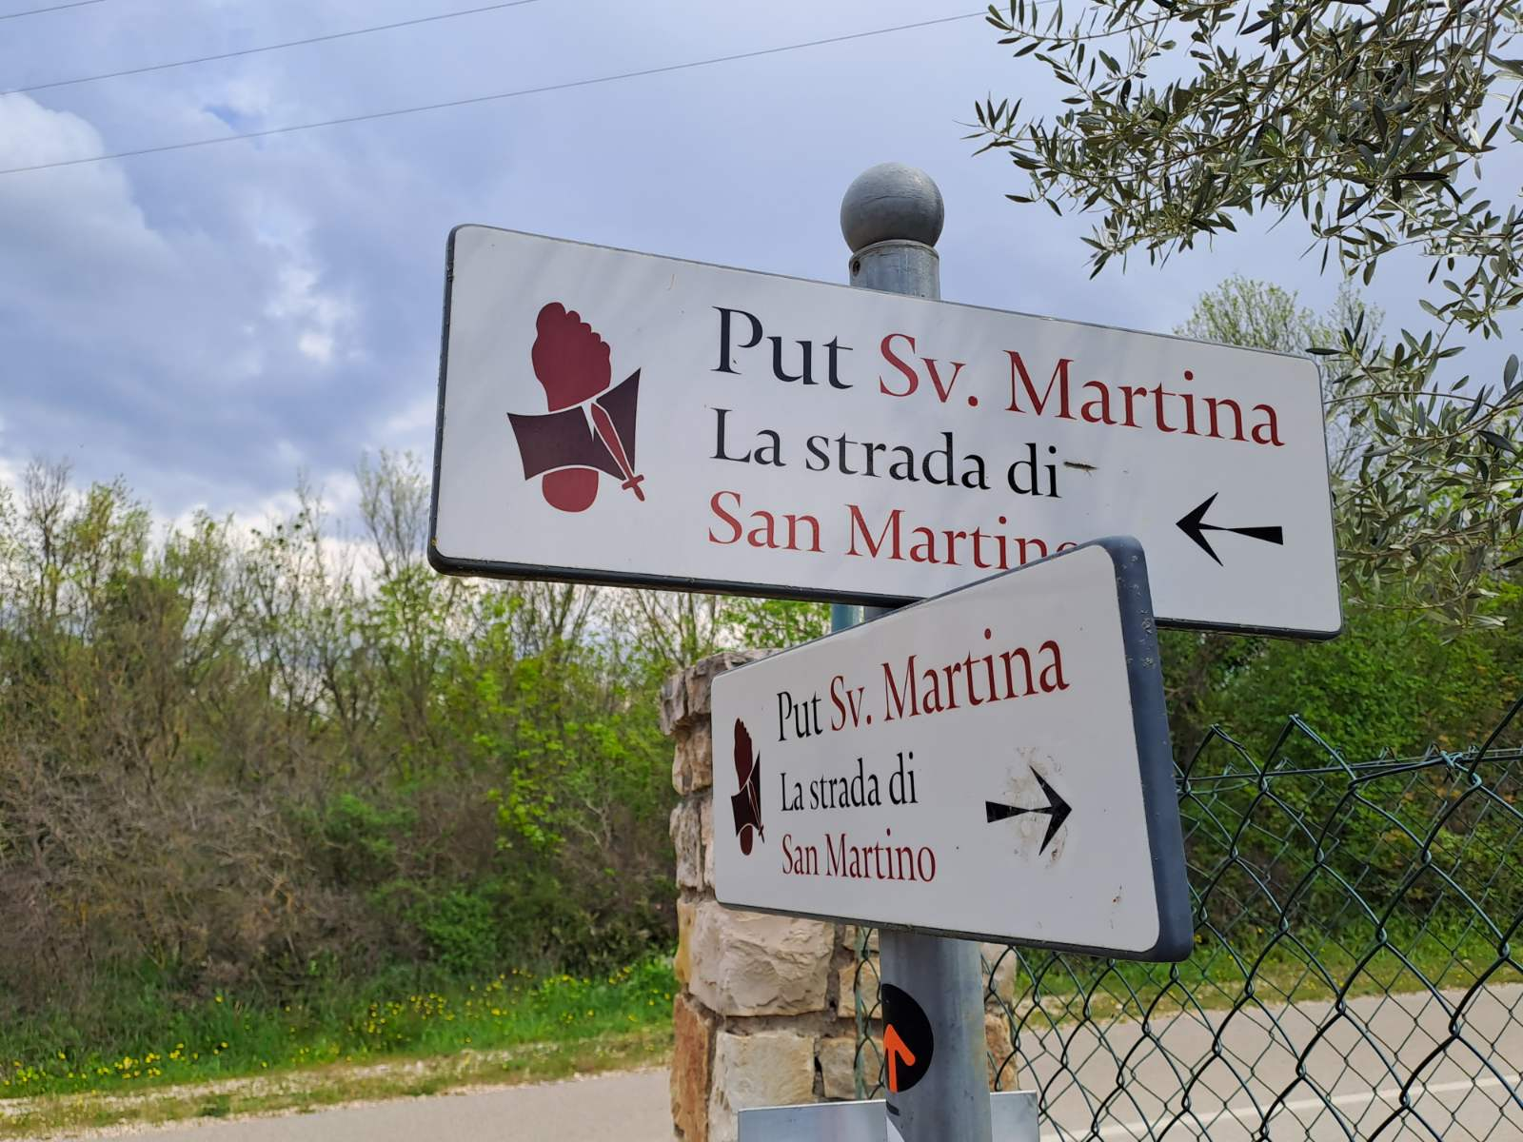
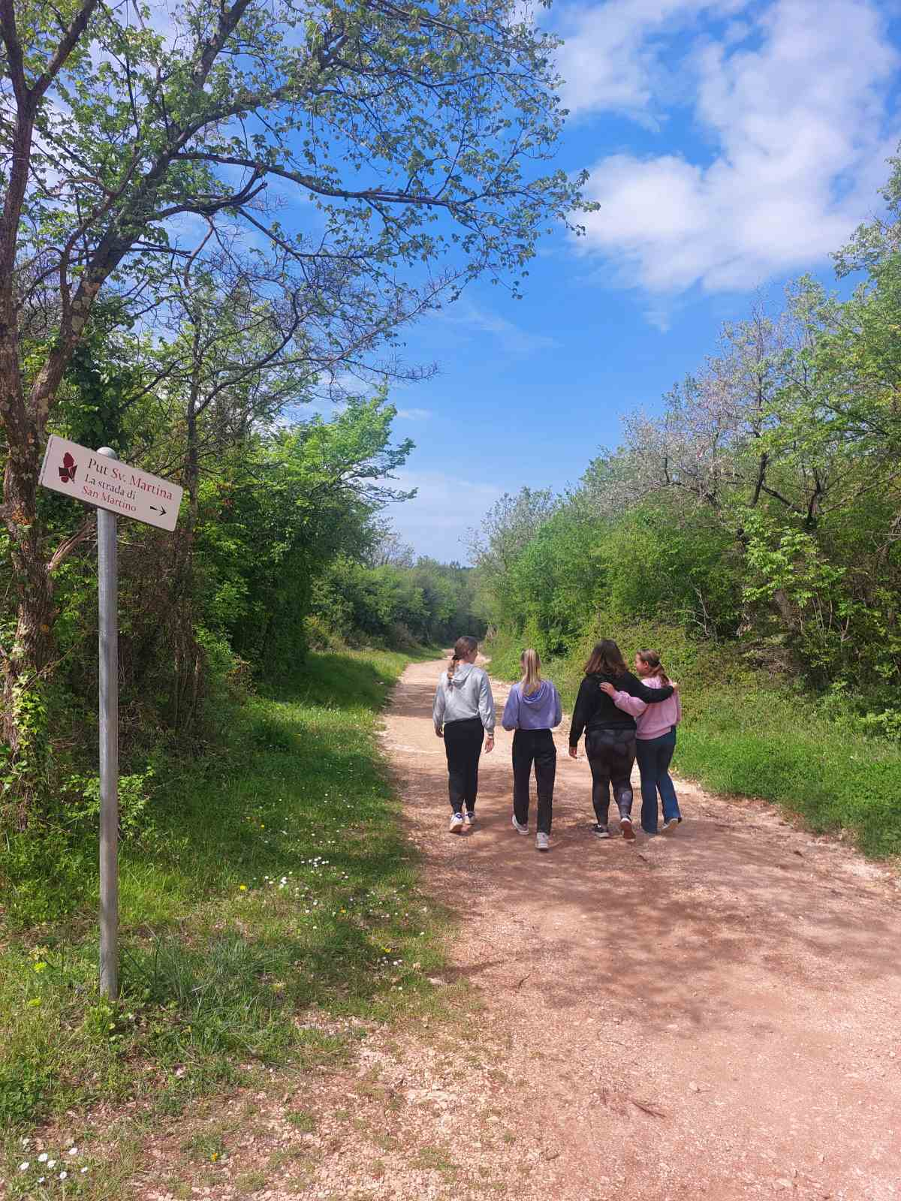
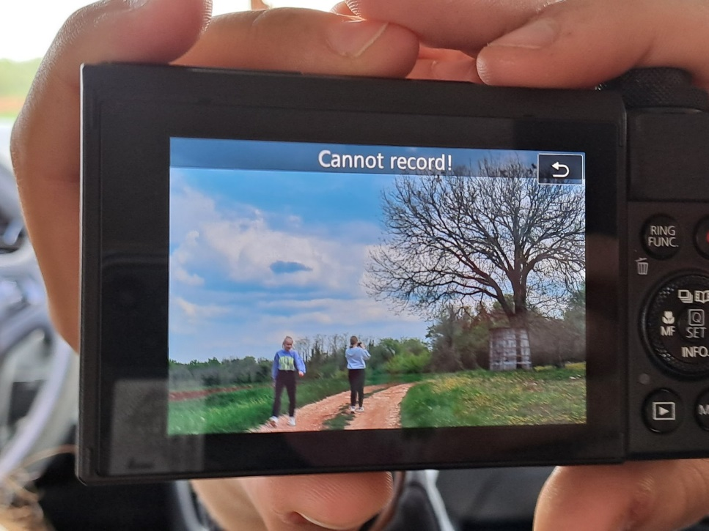
Upoznavanje i istraživanje staze Stope sv. Martina
Projekt ”Stope sv. Martina”
OSNOVNA ŠKOLA TAR-VABRIGA

Slide 3
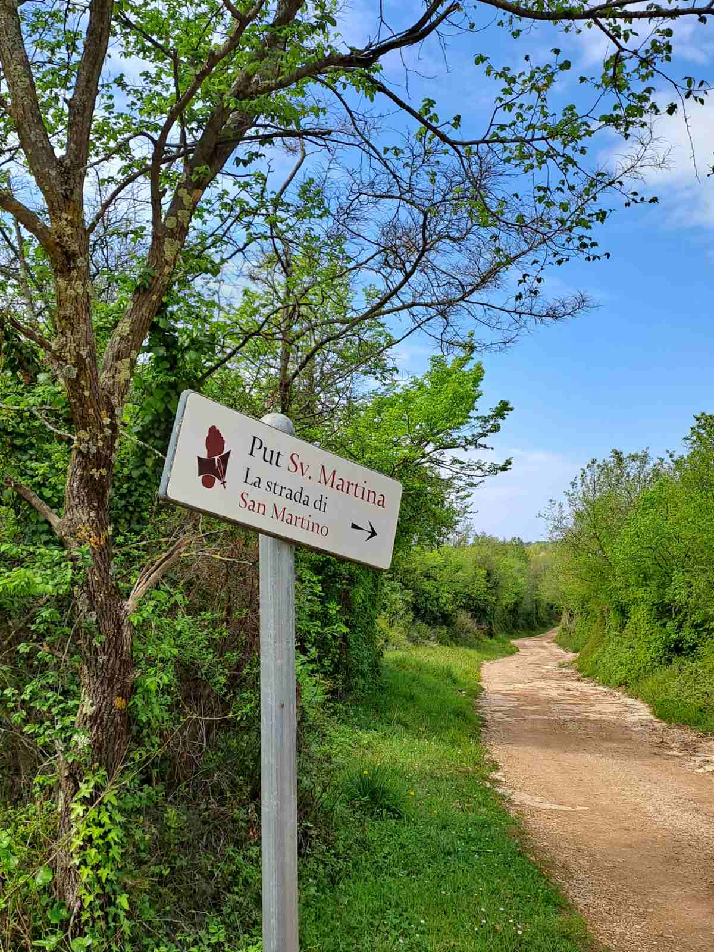
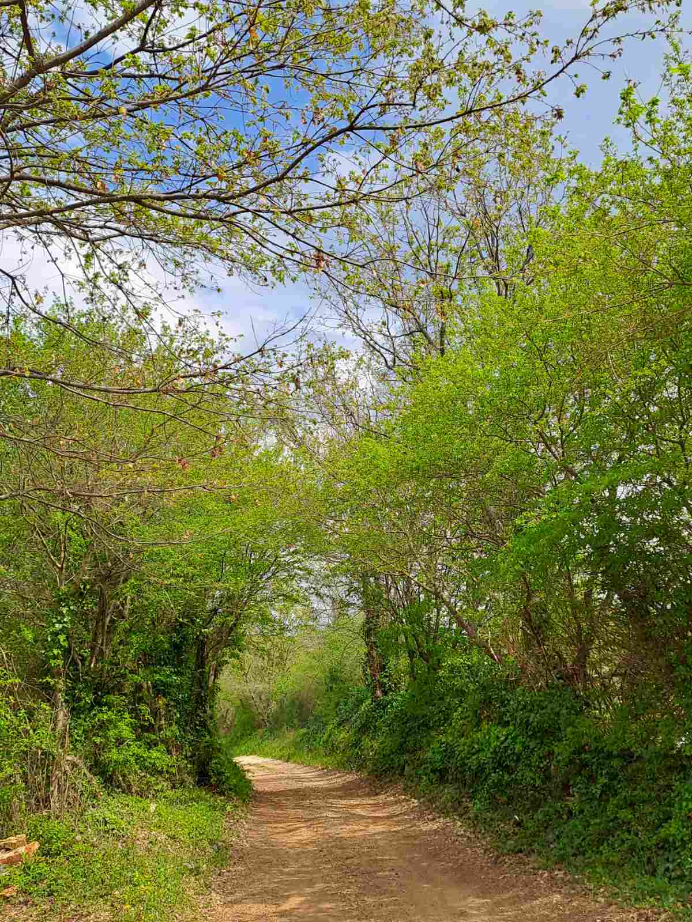
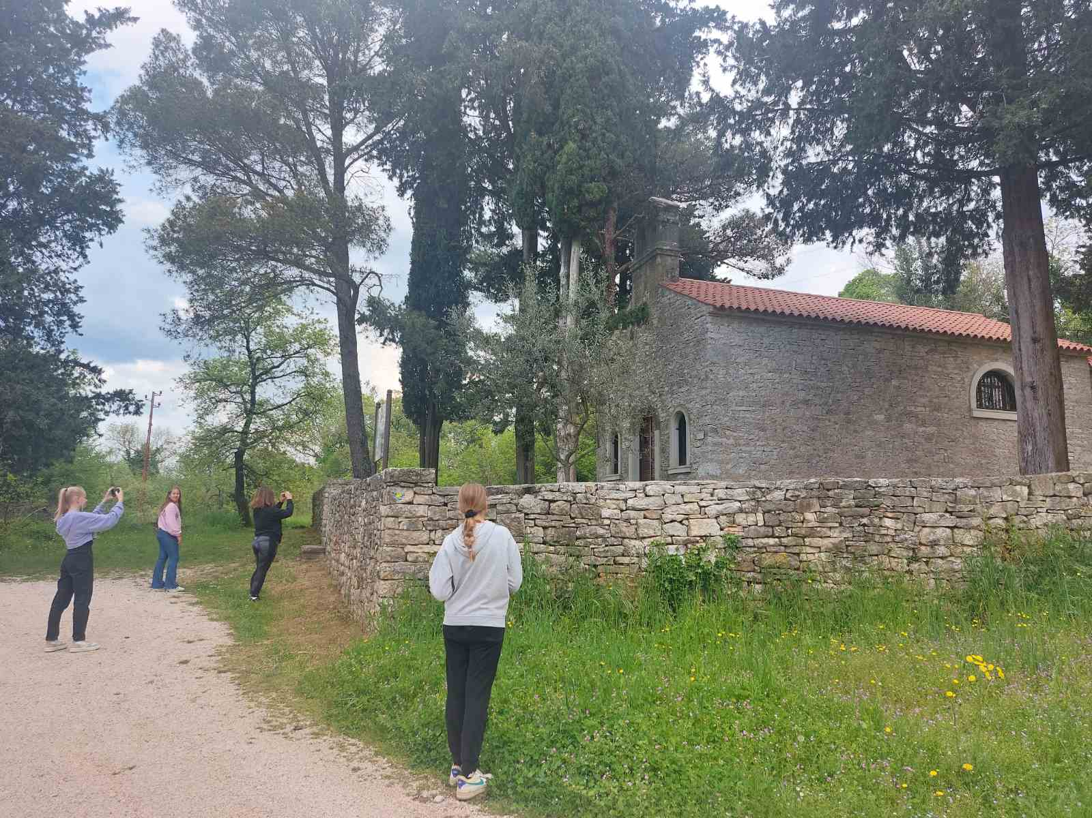
Projekt ”Stope sv. Martina”
OSNOVNA ŠKOLA TAR-VABRIGA

Slide 4
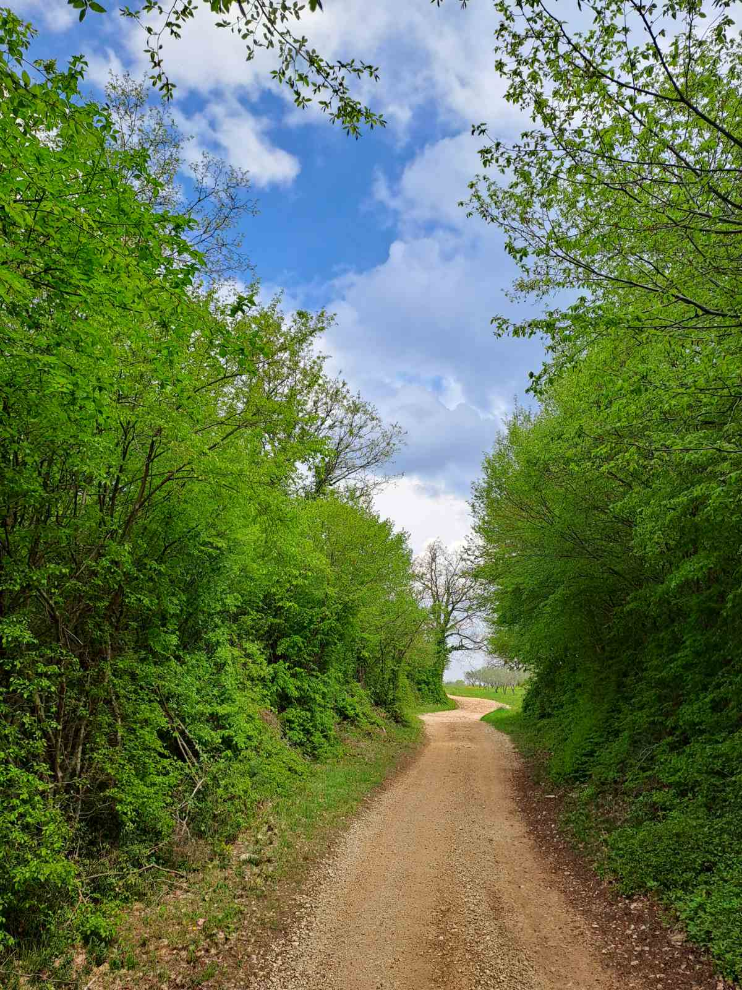
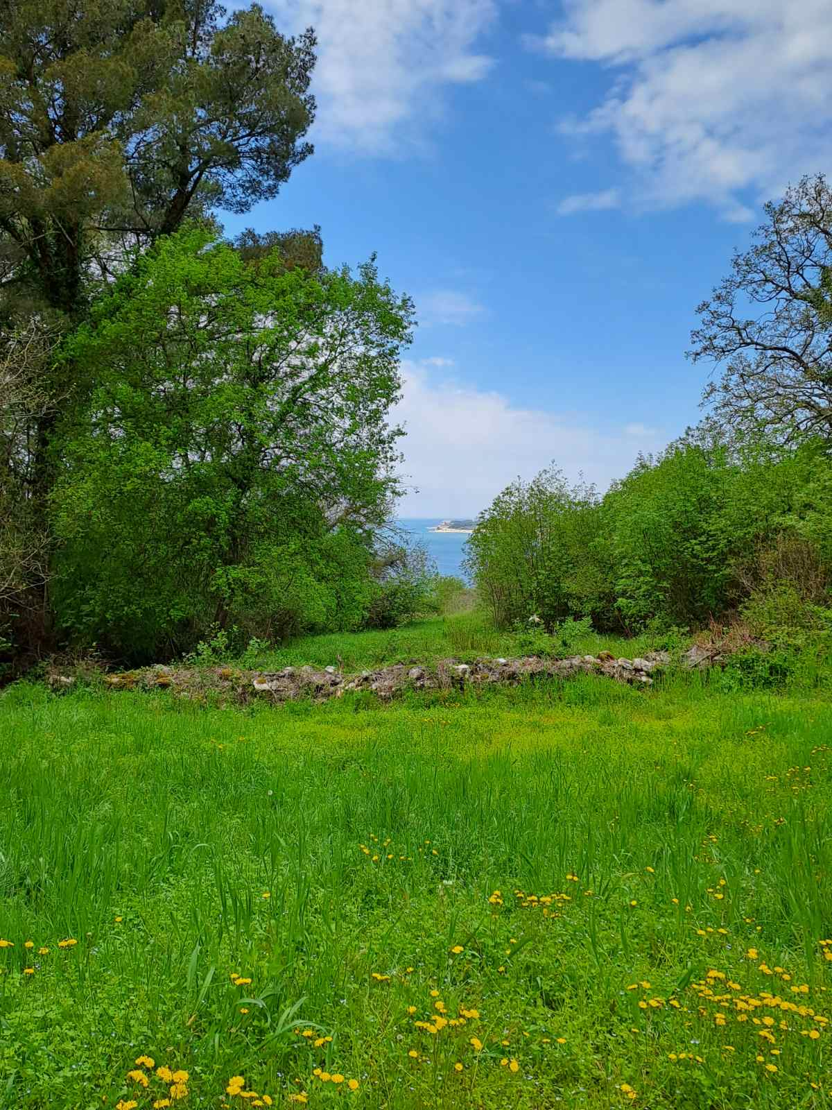
Projekt ”Stope sv. Martina”
OSNOVNA ŠKOLA TAR-VABRIGA

Slide 5
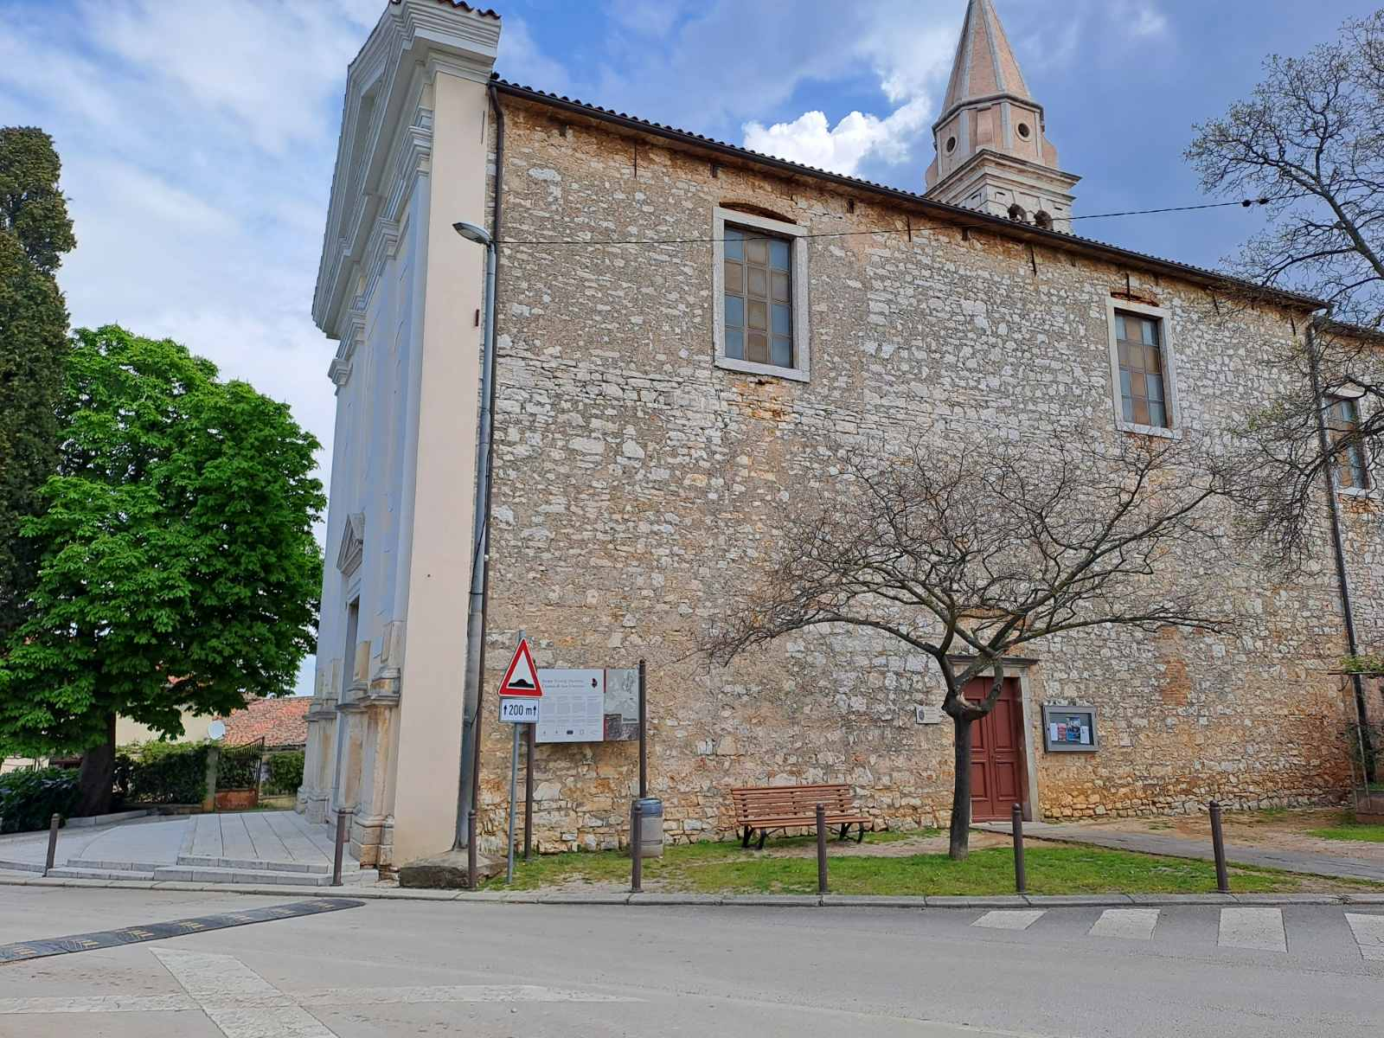
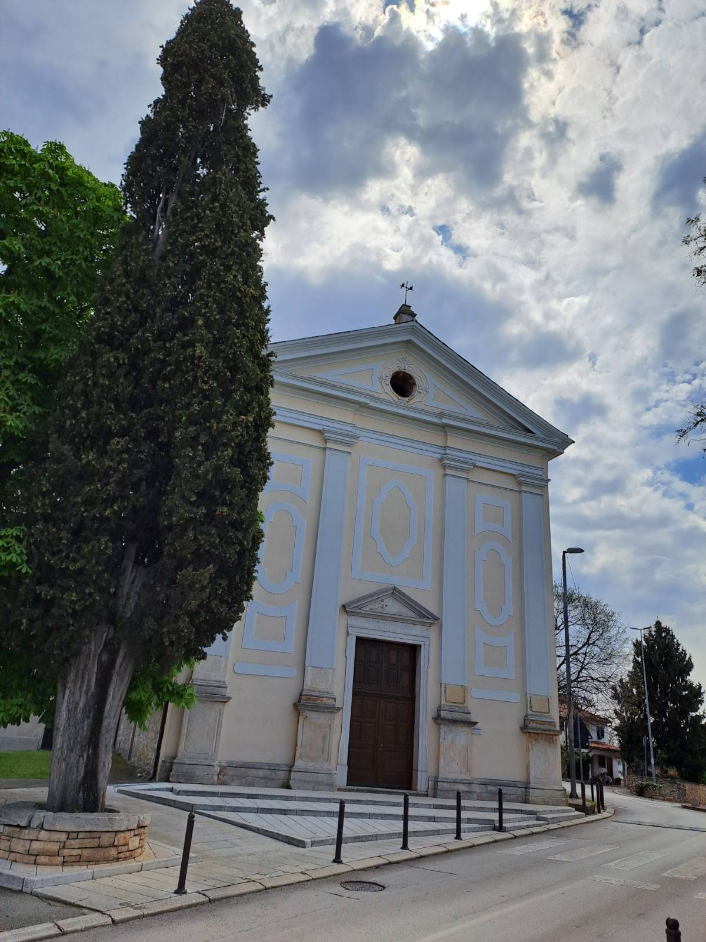
Crkve sv. Martina u Taru
Projekt ”Stope sv. Martina”
OSNOVNA ŠKOLA TAR-VABRIGA

Slide 6
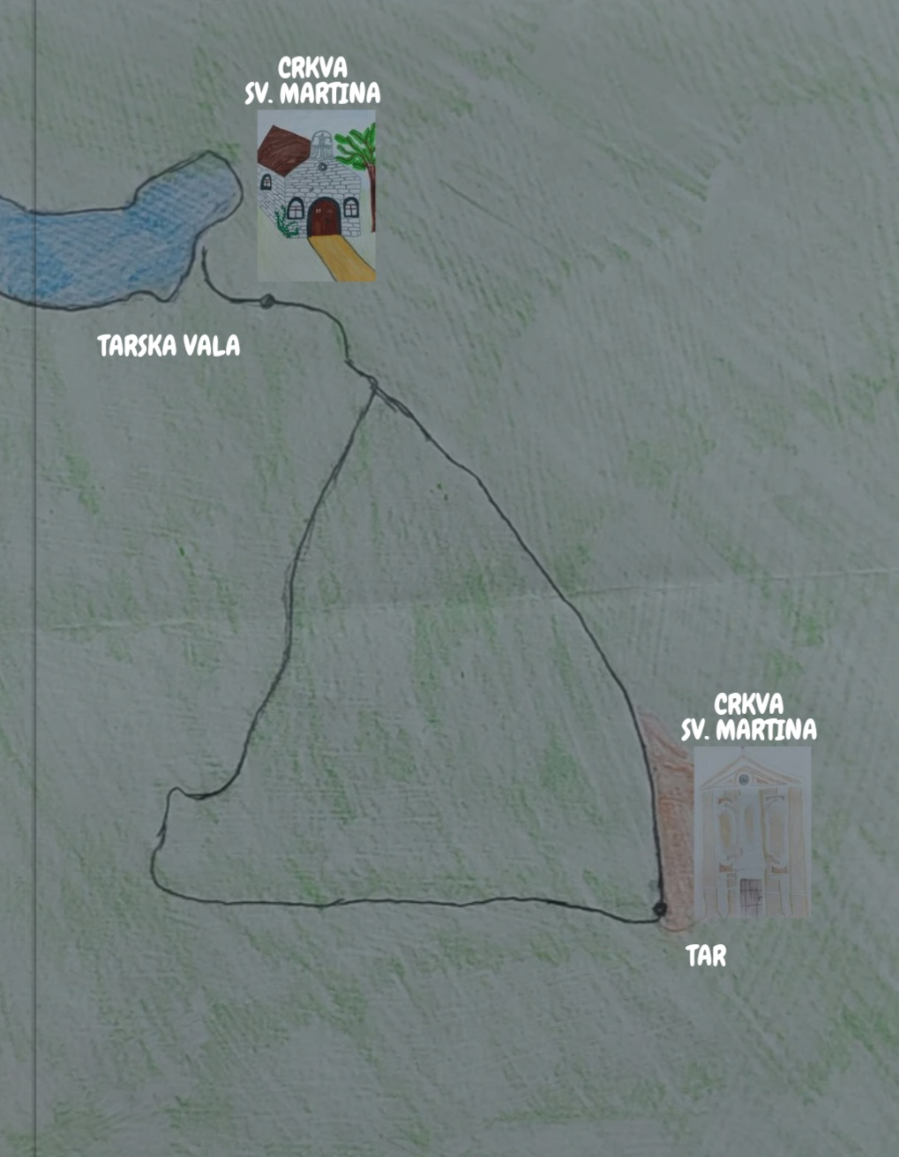
Crtanje mape puta Stope sv. Martina
Projekt ”Stope sv. Martina”
OSNOVNA ŠKOLA TAR-VABRIGA

Slide 7
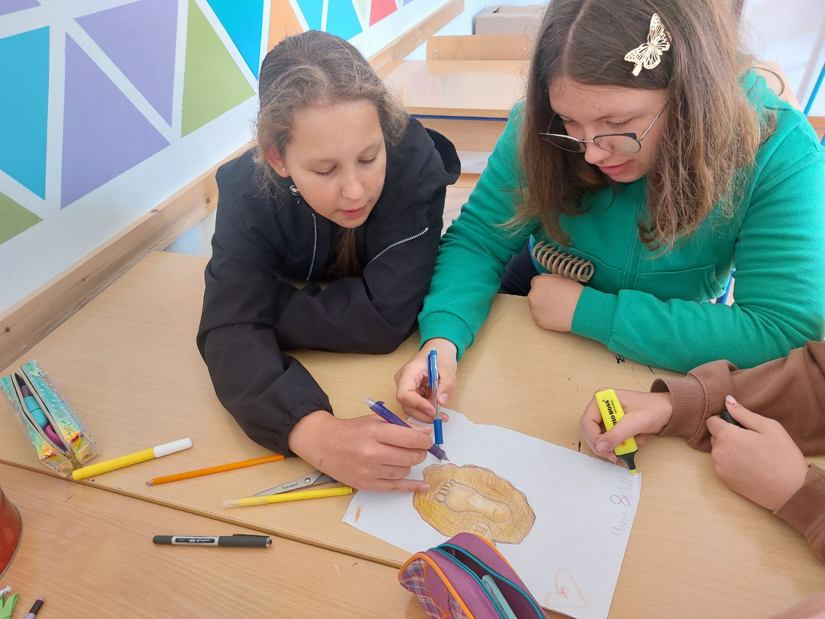
Izrada Slikovnice o sv. Martinu
Projekt ”Stope sv. Martina”
OSNOVNA ŠKOLA TAR-VABRIGA

Slide 8
Projekt ”Stope sv. Martina”
OSNOVNA ŠKOLA TAR-VABRIGA

Slide 9
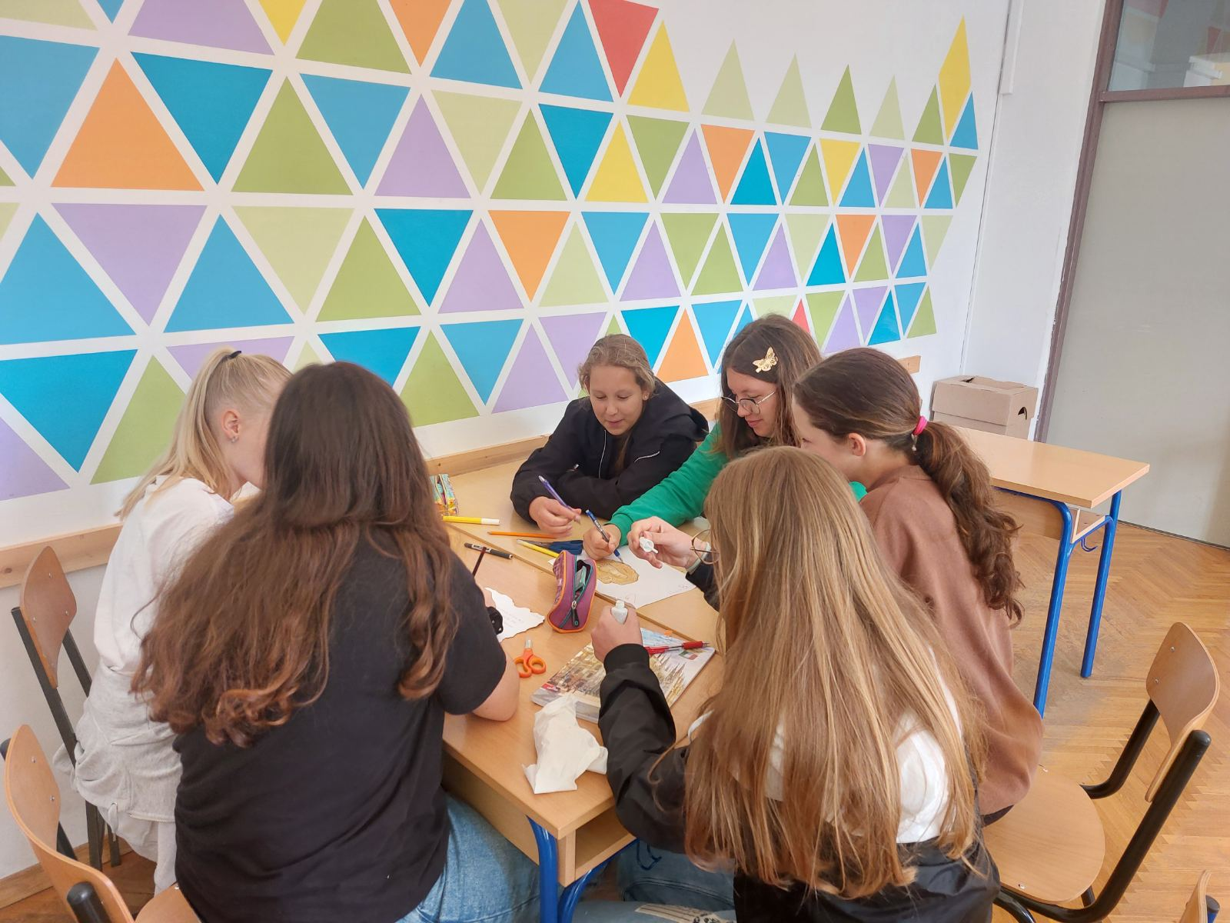
Projekt ”Stope sv. Martina”
OSNOVNA ŠKOLA TAR-VABRIGA

Slide 10
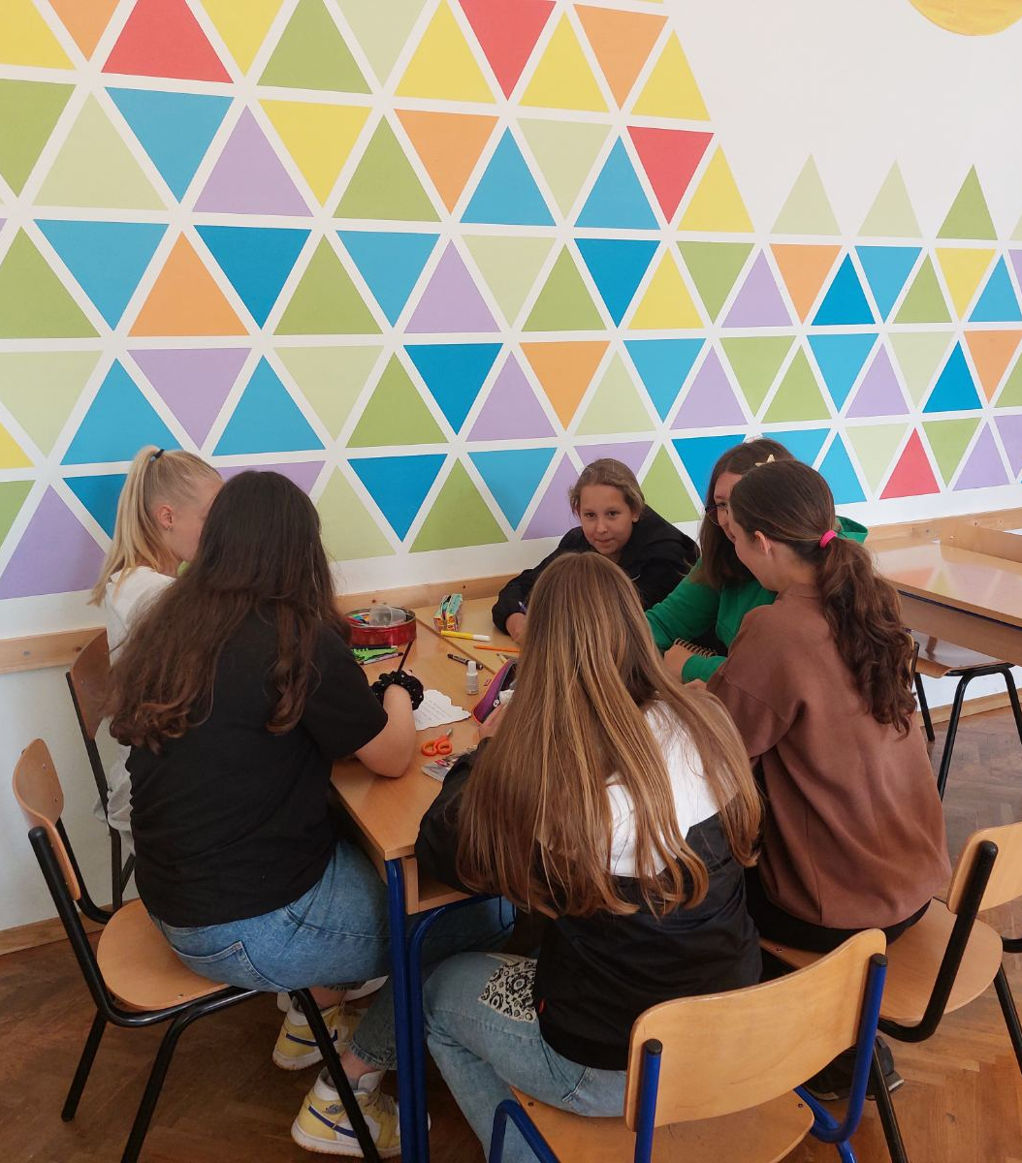
Projekt ”Stope sv. Martina”
OSNOVNA ŠKOLA TAR-VABRIGA

Slide 11
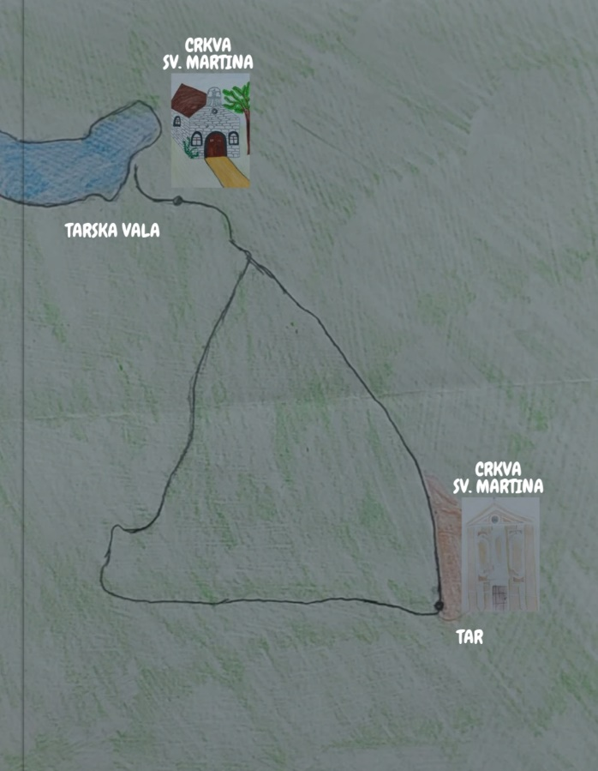
Izrada ruksaka s nacrtanom stazom Stope sv. Martina
Projekt ”Stope sv. Martina”
OSNOVNA ŠKOLA TAR-VABRIGA

